Slide 1
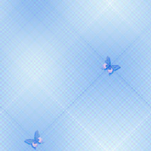
4
5
1
З
Л
О
Й
Г
Е
Р
К
О
С
2
О
М
О
Н
И
М
Ы
А
К
6
Д
3
А
П
Е
Л
Ь
С
И
Н
Н
Р
О
Ы
Й
Х
Л
А
Д
А

